Slide 1
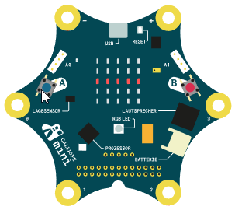

Regenwurm
LED-Display
Projekt INGOLSTADT

Slide 2

Überblick „Bilderwechsel“
Vergleiche mit dem Daumenkino
Hinweis:
Durch die Aneinanderreihung einzelner Bilder entsteht Bewegung!
Anzeigedauer des Schriftzuges durch „Pause“
Wiederholung (Schleife)
Zählwiederholung
fortlaufende (dauerhafte) Wiederholung
bedingte Wiederholung
Starten durch verschiedene Arten: Taste A, Taste B
und evtl. PIN 0, 1, 2, 3.

Slide 3
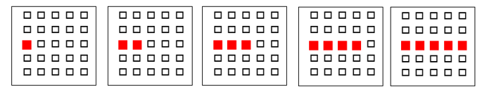
2f Regenwurm
AA
AUFGABE
Arbeitsmaterial | Beschreibung
AB: 02f-Regenwurm.docx | Arbeitsblatt
AB: 02e- Vorlage für eigene Bilder.docx | LED-Display Zeichenvorlage

Slide 4
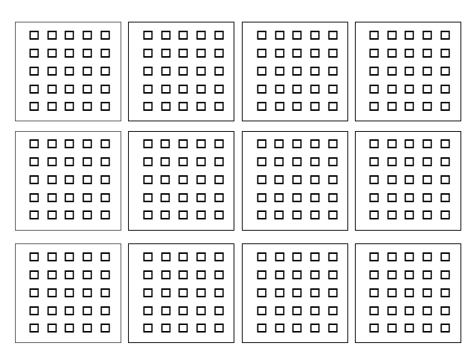
2f Regenwurm
Auf der Vorlage können zunächst auf Papier die einzelnen Symbole entworfen und dann später im Editor „nachgebaut“ werden.
Vorlage:
02e-Vorlage für eigene Bilder.docx

Slide 5
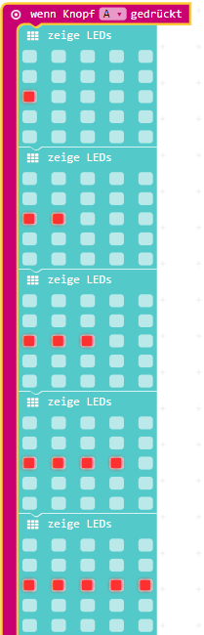
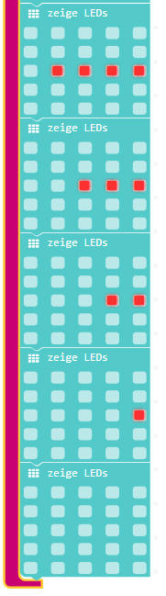

2f Regenwurm
Falls zu wenig Platz auf dem Bildschirm
ist, dann kann die Seite nach unten
gescrollt werden.
Es kann auch die Ansicht/Zoom
verkleinert werden.

Slide 6



2f Regenwurm
Zusatz
Regenwurm kann länger werden
Regenwurm nimmt anderen Weg
Jeder Variation kann eine Taste/Pin zugeordnet werden.
zählbare Wiederholung/Zählwiederholung Fortlaufende Wiederholung
pausieren
Je größere Pausen, umso langsamer/schneller ist der Regenwurm?

